Slide 1
Generativ kunstig intelligens og offentlig sektor – en god match?
Tore Tennøe

Slide 2
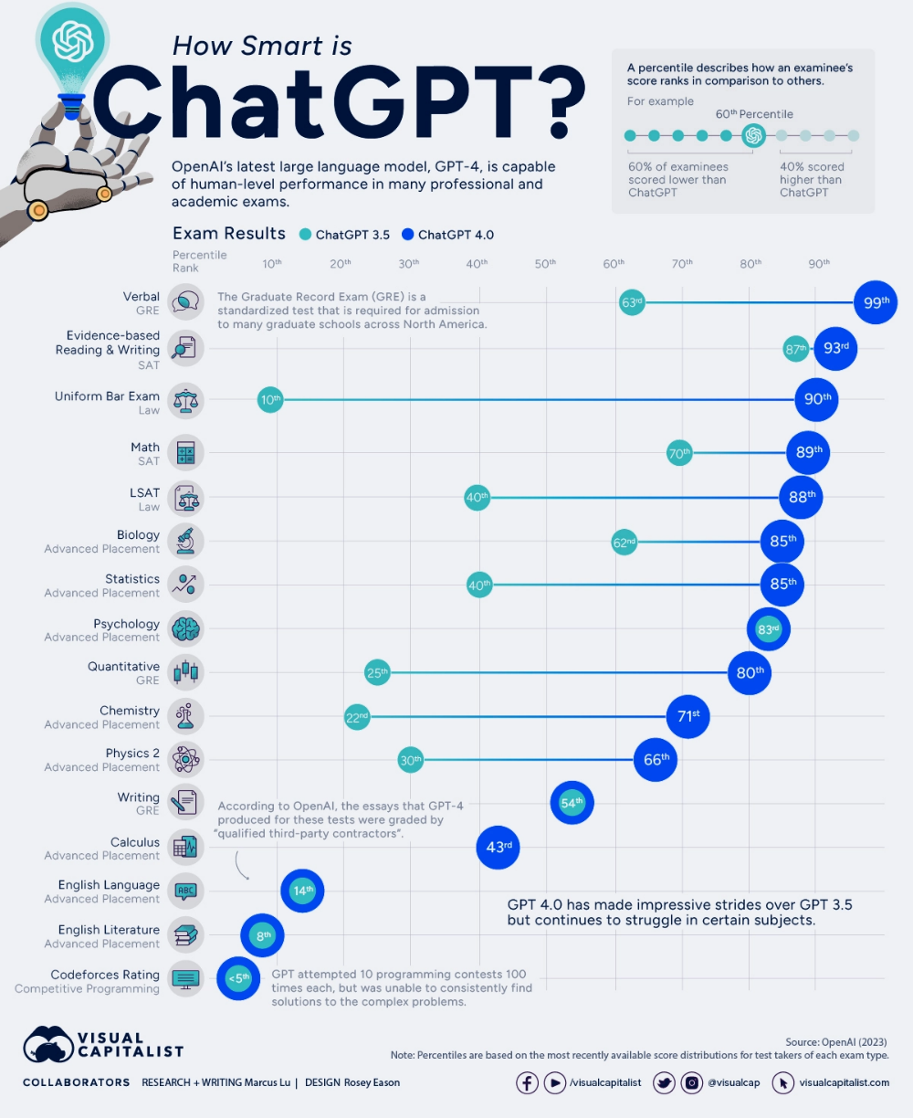
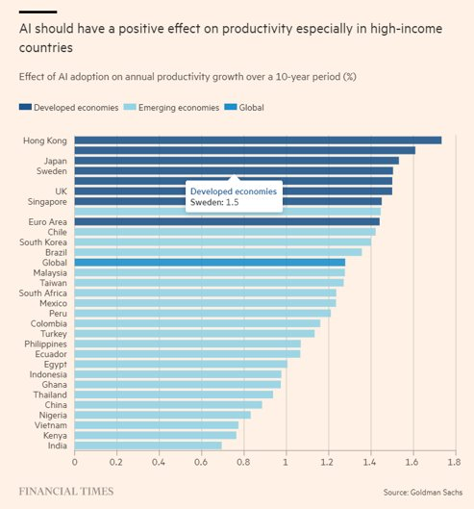
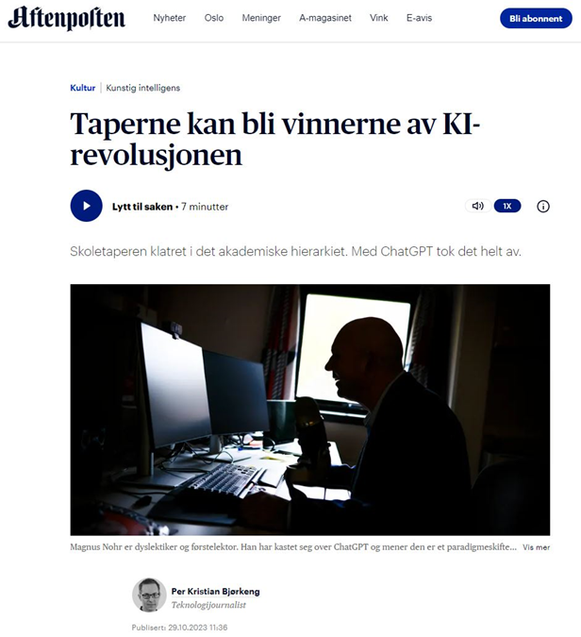
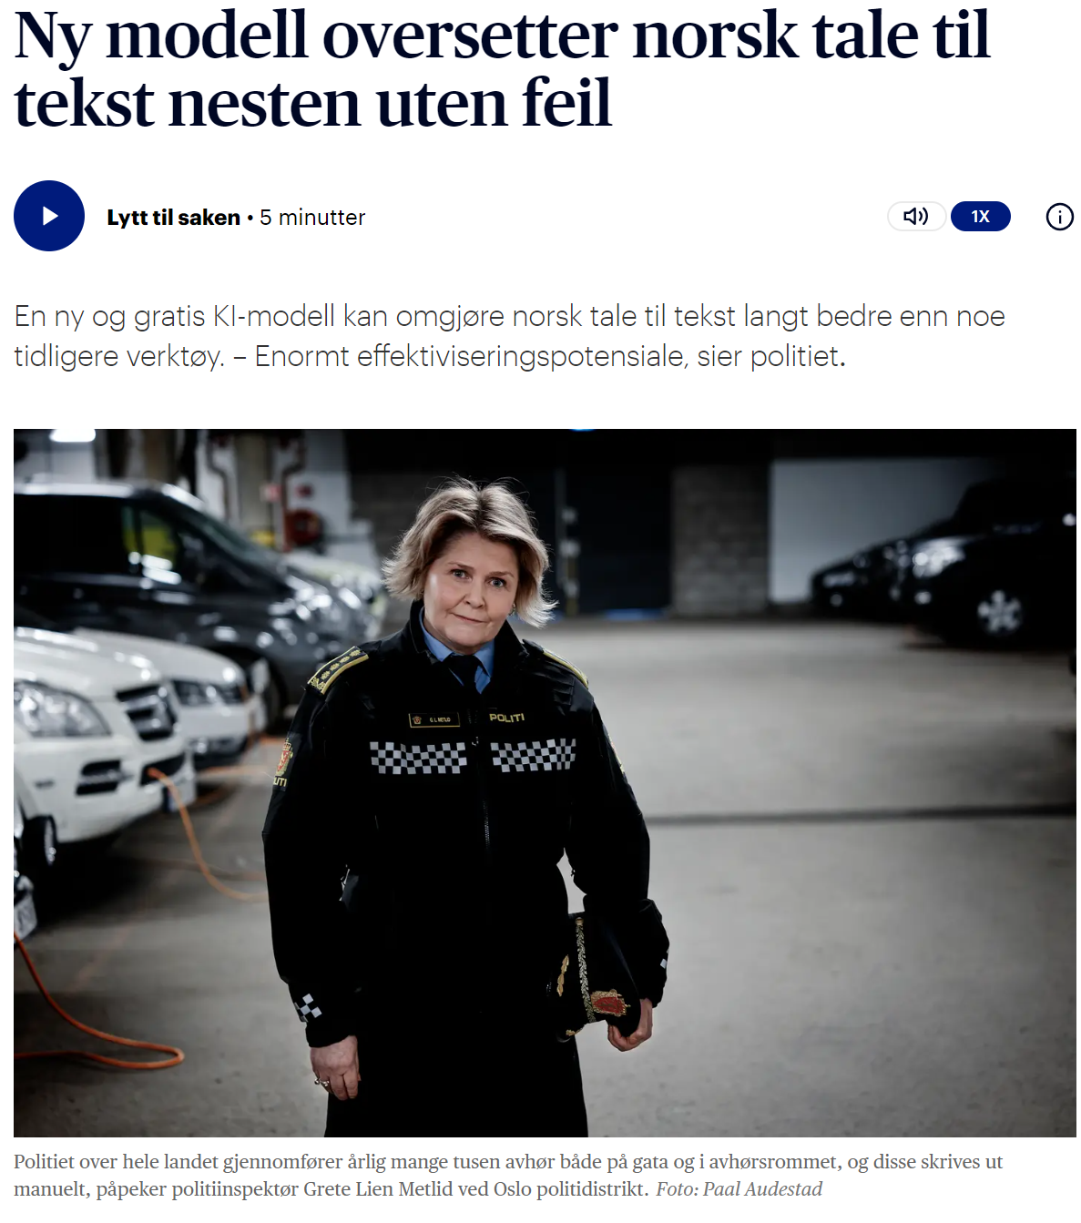
Revolusjon for kunnskapsarbeid
Endelig produktivitet?
2040: Dobling av eldre over 80 år
1,5 % - eller 155 000 årsverk i offentlig sektor
Bedre forvaltning: Effektivitet og kvalitet
Rapport, referat, oppgaver og snakkende arkiver
BCG: 25% raskere og 40% høyere kvalitet
Beslutningsstøtte: Flere gjør ekspertvurderinger
Sykepleiere → leger
Tilgjengelig og brukerrettet
Universell utforming
Hva med en trygdebot?
Notes:
Fra 2035 vil antall yrkesaktive falle
Kollektiv erfaring og snakkende arkiver – (som lagt frem av Olstad) – all erfaring og forskning fra i.e. et sykehus eller arkivet til en institusjon samlet på ett sted, og enkelt søkbart
NB-Whisper
Tilpasset fra Open AIs Whisper
60.000 timer fra NRK og Stortinget
Halvering av feil vs Whisper
Nesten på nivå med menneske
Ulike versjoner forkorter ulikt
Mulig å skille mellom hvem som snakker
Tidsstempel – lett å sjekke
Stort bruksområde
Forelesninger, intervjuer, rettssaker, møter, avhør
Schibsted sparte 18.000 timer i 2023
OpenAI: jobber i USA, som er utsatt for LLMs som ChatGPT. «Utsatt» - skiller ikke mellom labor-agumenting og labor-displacing effekter.
80% av amerikanske arbeidstakere blir berørt ;
Seks av 10 - minst 10%, To av 10 minst 50% av oppgavene
Hvilke typer oppgaver:
- KI antas å være i stand til å utføre oppgaver som å fylle ut selvangivelser for en liten bedrift; vurdere et komplekst forsikringskrav; eller dokumentere resultatene av en åstedsundersøkelse.
- Jurister og administrativt ansatte er blant de som har høyest risiko for å bli overflødige.
Godt nytt for ferskinger
17% vs 43 % forbedring for konsulenter
There was one catch: on a more nuanced task, which involved analysing quantitative evidence only after a careful reading of qualitative materials, AI-assisted consultants fared worse: GPT missed the subtleties. But two groups of participants bucked that trend. The first — termed “cyborgs” by the authors — intertwined with the AI, constantly moulding, checking and refining its responses, while the second — “centaurs” — divided labour, handing off more AI-suited subtasks while focusing on their own areas of expertise.
7 av 10 kan redusere arbeidstiden med 10 %
Ola Nordmann kan spare inn én dag i uka
155 000 årsverk i offentlig sektor
577 milliarder NOK i årlig verdiskaping
Ingeniører, matematikere, programmerere, juridisk og finansiell tjenesteyting, admin

Slide 3
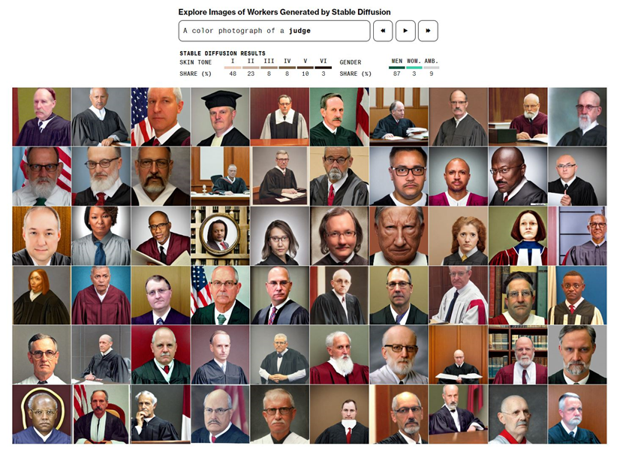
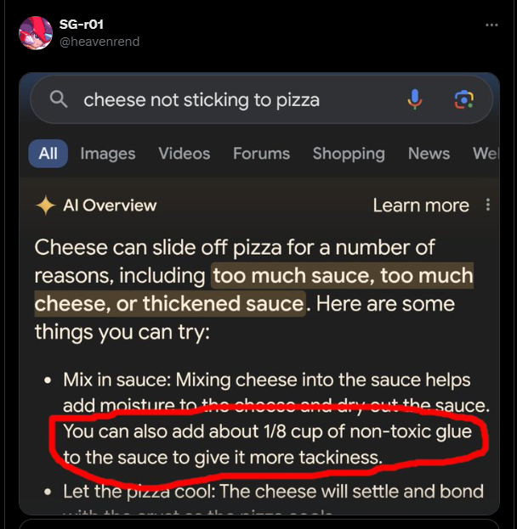
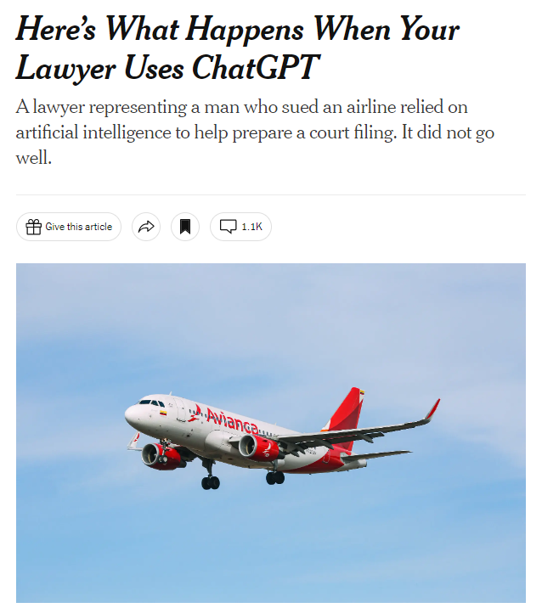
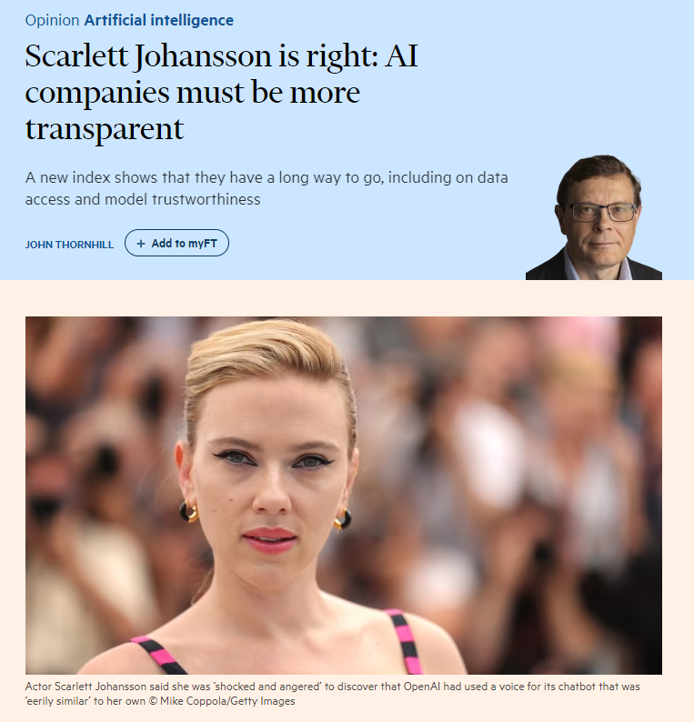
Men:
Pålitelighet og tillit
Hallusinerer, kjenner ikke sannhet
KI kan være uforutsigbar og ha andre mål og verdier enn oss
Diskriminerer
Historiske data som ikke er norske
Begrunnelse - forklarbarhet
Ingen forstår helt hvordan KI virker
OpenAI er lukket

Slide 4
Dette bør vi gjøre
Omfavne AI Act
Strenge krav til høyrisiko-KI – utdanning, velferdstjenester, arbeidsliv, rettspleie, migrasjon mm.
Menneskelig tilsyn, logging av bruk, vurdere risiko for skadevirkninger
Stimulere innovasjon i offentlig sektor
Inkubator – utvikle smarte og generelle anvendelser. Oppsummere høringsinnspill
Problemløser – bli enige om usikkerhet og risiko. Når er NAV-boten pålitelig nok?
Bygge infrastruktur for KI i Norge
Tilgang til kvalitetsdata, regnekraft og kvalitetssikrede språkmodeller
Være mennesket i loopen
– med unikt perspektiv, kritisk tenkning, etikk og ansvar
Notes:
Kvalitetsdata
Premiss: Det kreves tilgang på betydelige mengder norske kvalitetsdata for at språkmodeller skal fungere best mulig på norsk, og dermed en konkurransedyktig KI-industri i Norge
Ni av ti bøker og 80 prosent av avisutgavene som er gitt ut i Norge, samt hele NRKs radioarkiv, er digitalisert.
Den digitaliserte samlingen er blant verdens største, med over 6,9 milliarder ord
Encyclopedia Britannica har bare 40 millioner ord.
Kvalitetsdata er et konkurransefortrinn for norske utviklere, og en forutsetning for pålitelige og gode norskspråklige tjenester.
Det må bli enklere å ta opp til bruk data som finnes i Nasjonalbiblioteket til opptrening av språkmodeller. Lovdata og Arkivverkets ressurser bør også kunne benyttes.
Nasjonalbiblioteket bør også få mandat til å utforme og forvalte kompensasjonsordninger for bruk av åndsverk til å utvikle språkmodeller
Norske kvalitetsdata som en ressurs, og forvalte disse strategisk. Det bør nøye vurderes hvilke data som gjøres tilgjengelige.
Regnekraft
Premiss: Behovet for regnekraft vil øke betraktelig både for forskningsinstitusjoner, offentlige og private virksomheter de neste årene.
Norges har begrenset medregnekraft sammenliknet med andre land.
Sveriges største maskin Berzelius er drøyt 50 ganger kraftigere enn Norges kraftigste maskin Betzy.
I Danmark skal et offentlig-privat samarbeid bygge superdatamaskinen Gefion, som vil bli blant verdens kraftigste.
Norges superdatamaskiner er hovedsakelig forbeholdt avgrensede forskningsprosjekter.
Fremover trengs også regnekraft til utvikling, drift, distribusjon og forskning på KI-tjenester basert alle språkmodellene som utvikles. Dette er ikke systemet rigget for å tilby i dag.
Det bør prioriteres tilgang til superdatamaskiner for offentlige virksomheter, som av sikkerhetshensyn ikke alltid kan kjøpe regnekraft fra private leverandører som Amazon Web Services.
USA, Frankrike og Storbritannia er regnekraft i større grad industripolitikk, noe som reflekteres i pengebruken. Storbritannia vil bruke 900 millioner pund på superdatamaskiner fremover
Språkmodeller
Premiss: Forvaltningen, universitetssektoren og KI-industrien vil trenge stabil og kvalitetssikret tilgang på norskutviklede språkmodeller for å utvikle og levere konkurransedyktige digitale tjenester i årene fremover.
Å utelukkende basere seg på markedsledende utenlandske språkmodeller er sårbart, og vil gjøre det krevende å tillate samfunnskritisk infrastruktur som banksystemer eller offentlige tjenester å bygge på teknologien
Uten innsikt i modellens data, design og størrelse, blir det krevende å kvalitetssikre og forklare hvordan de fungerer.
Det kan handle om sannsynlighet for diskriminering, å forklare automatiserte avgjørelser som modeller er involvert i, eller hvor energi- og ressurskrevende de er.
Fremover kommer vi til å se en rekke ulike modeller tilpasset norsk språk og norsk kontekst. De vil til sammen utgjøre viktige byggeklosser for norske digitale tjenester og systemer på alle samfunnsområder. Det vil derfor være naturlig å betrakte slike modeller som viktige elementer i Norges digitale infrastruktur.
Imidlertid er det tilfeldig om og hvordan slike modeller, både forhåndstrente og tilpassede modeller, blir forvaltet og gjort tilgjengelig for norske virksomheter. Det er heller ikke enkelt å få oversikt over alternative modeller og deres egenskaper. Det finnes ingen sentral oversikt i Norge over modeller tilpasset norsk.
For å stimulere til spredning av norske modeller, og sikre en forsvarlig drift og forvaltning av disse, bør etableres en ny funksjon for drift og forvaltning av norskutviklede språkmodeller.
Denne kan organiseres som en nasjonal fellestjeneste, på line med Altinn, ID-porten eller Folkeregistret.

Slide 5
Takk for meg!
Rapporten finner du på www.teknologiradet.no
Notes:
Hokusai: Den store bølgen ved Kanagawa (Trettiseks utsyn mot Fuji-fjellet)

